Slide 1
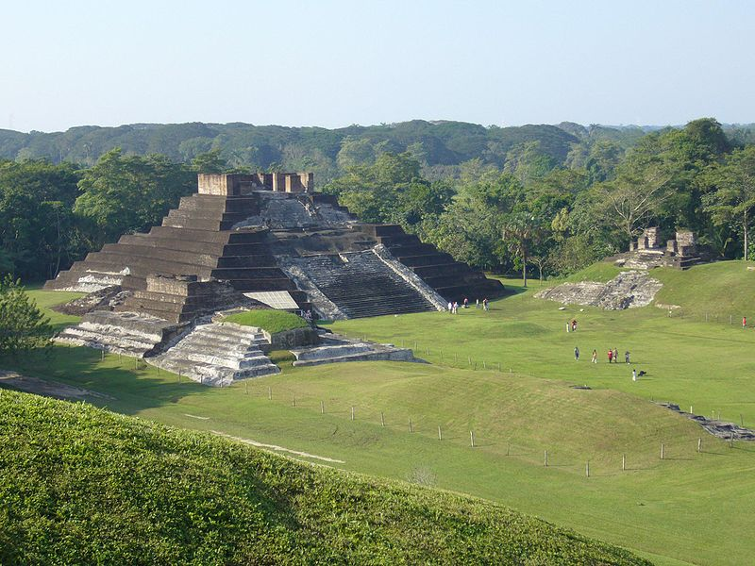
DESARROLLO CULTURAL Maya

Slide 2
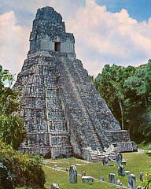
Astronomía
En América durante la época precolombina se desarrolló un estudio astronómico bastante extenso. Algunas observaciones Mayas son bien conocidas, como el eclipse lunar del 15 de Febrero de 3379 a.C. Tenían su propio calendario solar y conocían la periodicidad de los eclipses. Inscribieron en monumentos de piedra fórmulas para predecir eclipses solares y la salida heliaca de Venus.

Slide 3
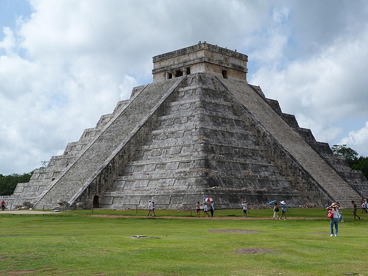
Arquitectura
Durante esta época de la cultura maya, los centros del poder religioso, comercial y burocrático crecieron para convertirse en increíbles ciudades como la preclásica El Mirador, la mayor del clásico Tikal y las posclásicas Chichén Itzá y Uxmal. Debido a sus muchas semejanzas, así como a sus diferencias estilísticas, los restos de la arquitectura maya son una clave importante para entender la evolución de su antigua civilización.

Slide 4
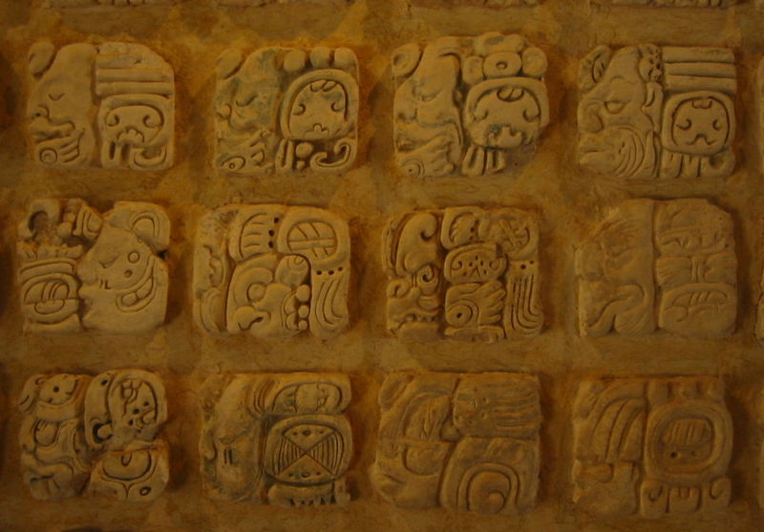
Escritura
La escritura maya, o jeroglíficos mayas, fue el sistema de escritura usado por la civilización maya precolombina en Mesoamérica. Fue llamada jeroglífica por los antiguos exploradores europeos de los siglos XVIII y XIX, quienes no la entendían, pero encontraron que tenía reminiscentes similitudes en su apariencia con los jeroglíficos egipcios, con los que la escritura maya no está relacionada.

Slide 5
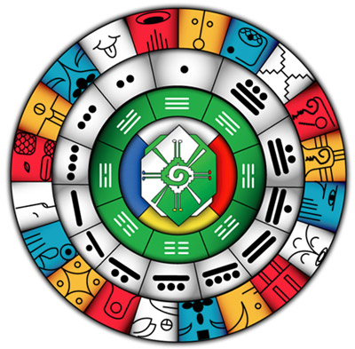
Calendario
En el calendario maya coexisten tres cuentas de tiempo:
- El calendario sagrado (tzolkin o bucxok, de 260 días)
- El calendario civil (haab, de 365 días)
- La cuenta larga: la denominación de un calendario vigesimal mesoamericano no repetitivo, empleado por varias culturas de Mesoamérica a partir del período Preclásico Tardío.

